Slide 1
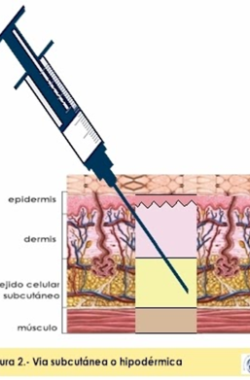
Clase N°17: administración vía subcutánea
ASIGNATURA: ADMINISTACIÓN DE MEDICAMENTOS
FECHA: semana del 26 al 30 de octubre, 2020 CURSO : 4° D
GUÍA DE ESTUDIO N° 17 UNIDAD 2 “ADMINISTRACIÓN DE MEDICAMENTOS”
OBJETIVO GENERAL:
ADM: Prepara medicamentos indicados al adulto mayor, de acuerdo a la prescripción médica e indicación de enfermería, aplicando los principios de asepsia y antisepsia, la técnica descrita en el manual de procedimientos de enfermería y las indicaciones establecidas por el laboratorio farmacéutico.
TBE: Realizar acciones de apoyo al tratamiento y rehabilitación de la salud a pacientes pediátricos y adultos, ambulatorios y hospitalizados, como controlar signos vitales, tomar muestras para exámenes de laboratorio, administrar medicamentos por diferentes vías (intramuscular, endovenosa, piel y mucosas), hacer curaciones básicas, de acuerdo con protocolos establecidos y las indicaciones de profesionales del área.
OBJETIVO DE LA CLASE:
Conocer el procedimiento de administración de medicamentos vía subcutánea siguiendo los protocolos establecidos y las indicaciones medicas.
Lea atentamente el PPT y realice la actividad en su cuaderno, sáquele una fotografía y la envíela al mail alexis.berrios@liceo-victorinolastarria.cl

Slide 2
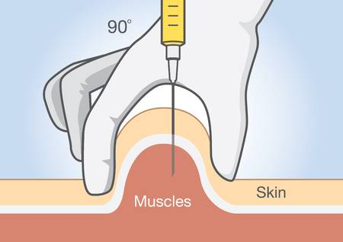
Esperando que se encuentren bien, recordaremos los contenidos de la clase anterior….
Volumen máximo administrar es 5ml en dorsoglutea y ventroglutea y 2 cc demás zonas de punción.

Slide 3
Técnicas de administración de medicamento
Vía subcutánea
Corresponde a la administración de una sustancia medicamentosa en el tejido subcutáneo para fines diagnósticos y terapéuticos.
El Angulo que se utiliza para llegar el tejido subcutáneo es en 45°.
Zonas de punción
MATERIALES
Bandeja limpia o riñón.
Jeringa.
Aguja
Guantes de procedimiento.
Tórulas de algodón.
Depósito de desechos.
Alcohol 70%.
Contenedor Cortopunzante.
Orden o indicación médica, tarjeta
Tercio medio de la cara externa del brazo.
Zona periumbilical.
Tercio medio cara externa pierna (vasto externo)
Zona escapular (menos usada)

Slide 4
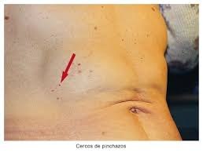
PROCEDIMIENTO
PASOS | FUNDAMENTO
1.- Verifique indicación médica. | Seguridad y calidad de la atención. 10 correctos.
2.- Realice lavado clínico de manos. | Prevención IAAS. Precauciones estándar.
3.-Reúna materiales y prepare medicamento indicado. | Organización. 10 correctos.
4.-Diríjase a la unidad del paciente, verifique nuevamente indicación e identidad y explique procedimiento a realizar. | Disminución ansiedad.
5.-Elija zona a puncionar. | La zona que se puncionará no debe presentar ningún tipo de lesión. Si el paciente requiere administración frecuente del medicamento por vía subcutánea se debe rotar los sitios de punción a fin de prevenir complicaciones como lipodistrofia.
LIPODISTROFIA:
Condición patológica caracterizada por la ausencia focal o generalizada de tejido graso

Slide 5
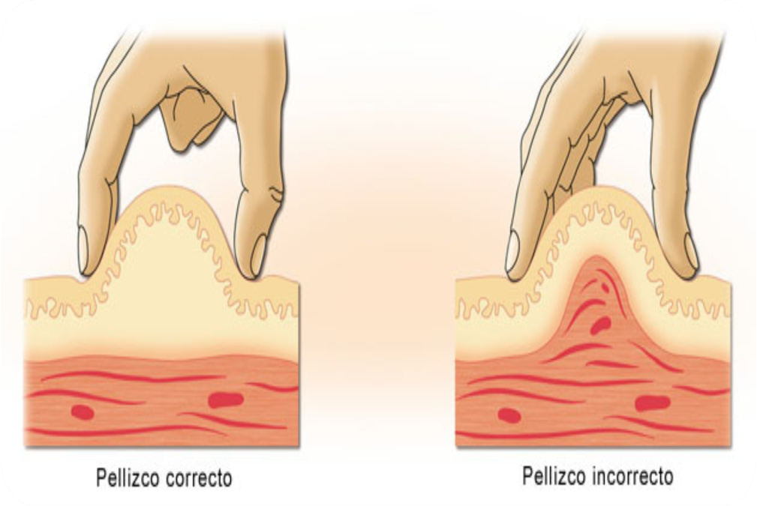
PROCEDIMIENTO
PASOS | FUNDAMENTO
6.-Colóquese guantes de procedimiento. | Precauciones estándar.
7.-Desinfecte zona a puncionar con movimientos circulares, excepto cuando administre insulina. | Dejar secar la solución antiséptica. El alcohol inactiva la insulina.
8.-Realice un pliegue e introduzca aguja en un ángulo de 45°, aspire y luego administre el medicamento lentamente. | Evitar administrar medicamento en un vaso capilar.
Forma de realizar el pliegue o pellizco en zona a puncionar…

Slide 6
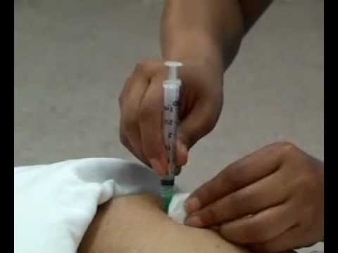
PROCEDIMIENTO
PASOS | FUNDAMENTO
9.-Retire aguja y coloque una tórula de algodón sobre el sitio de punción hasta que se detenga el sangramiento del sitio de punción. | No masajee sitio de punción.
10.-Elimine material cortopunzante adecuadamente y retírese los guantes. | Precauciones estándar.
11.-Realice lavado clínico de manos. | Prevención IAAS. Precauciones estándar.
12.-Registre el procedimiento. | Seguridad y calidad de la atención. Respaldo legal.

Slide 7
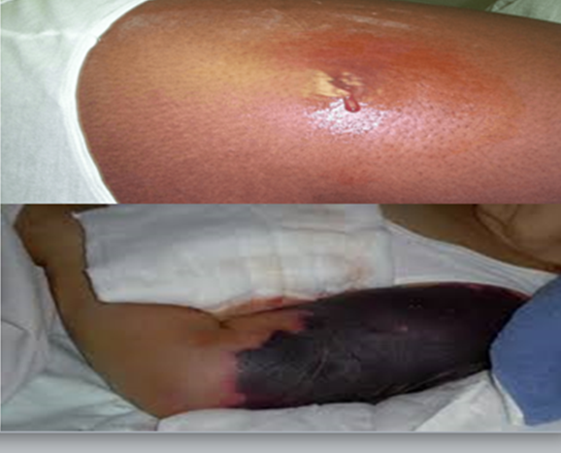
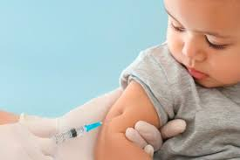
COMPLICACIONES
Induración, hemorragia en la zona de punción.
Eritema, edema, reacción alérgica.
Abscesos.
Necrosis cutánea.
Rotar sitios de punción igual como se mueven las manecillas del reloj.
No masajee la zona puncionada, una vez administrado el medicamento.
Si administrará insulina, no debe desinfectar el sitio a puncionar.
Cuidados de enfermería

Slide 8
Ticket de salida SOLO para estudiantes que
van a buscar guías impresas al liceo
1.- ¿que Angulo se deja aguja antes de puncionar al paciente una tratamiento vía subcutáneo?
ACTIVIDADES A DESARROLLAR EN LA GUÍA
Escriba el PPT del N° 3 al N°7
¿Qué es la lipodistrofia y como se puede prevenir?

